Slide 1


Проверка подлинности федеральных специальных и акцизных марок: новые решения

Slide 2


Актуальные вопросы
Проблемы проверки подлинности марок
Новая защита марок от подделок
Достоверный приборный контроль подлинности

Slide 3
Проблемы проверки подлинности
Высокое качество подделок традиционных видов защиты
Однократность обращения марок
Отсутствие системы фильтрации подделок
Большие объемы марок, ограниченность времени контроля
Заинтересованность в подделках отдельных категорий изготовителей, ритейлеров, потребителей

Slide 4

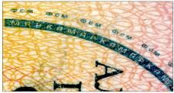


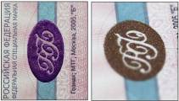
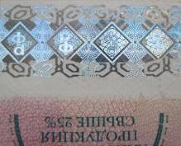
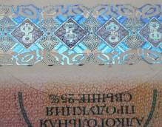
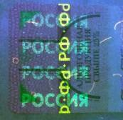
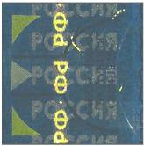


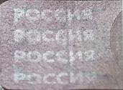
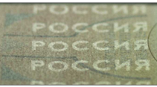


Высокое качество подделок традиционных видов защиты
Фальшивая марка
Подлинная марка
Фальшивая марка
Подлинная марка
Микротекст контурный и директный
Цветопеременный элемент
Голограмма
Уф-защитные признаки
Ирисная печать
Слово «Россия» в отраженном свете

Slide 5
Новая защита марок от подделок
Скрытые высокотехнологичные признаки
Комплексная защита бумаги и полиграфии
Стабильность качества признаков

Slide 6
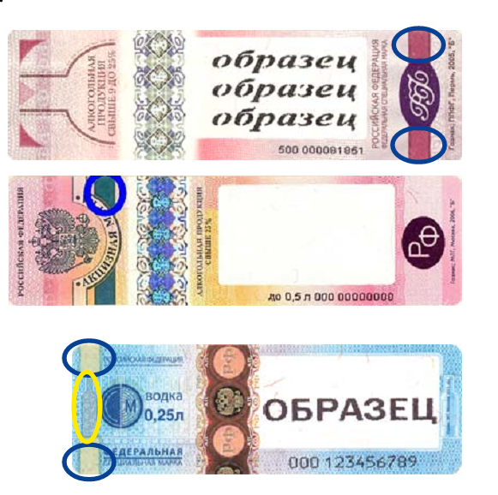

Новая защита марок от подделок
Специальные защитные элементы в бумаге
Защитные элементы в полиграфии
СЗЭ
СЗЭ
М2
М2
СЗЭ
М2
СЗЭ
М3

Slide 7
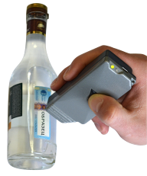
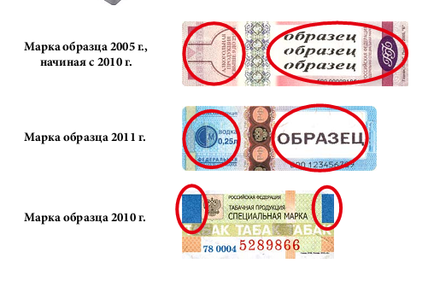
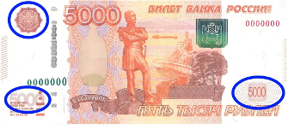
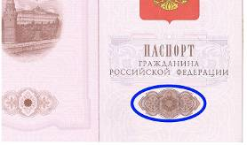
Достоверный приборный контроль подлинности
Девис-07А – контроль специальных защитных элементов
В бумаге:
В полиграфических красках:

Slide 8
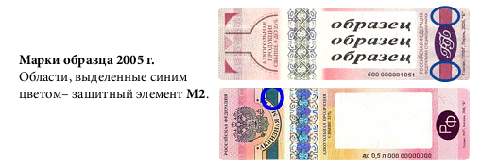
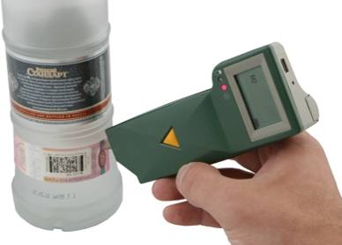

Достоверный приборный
контроль подлинности
Девис-04 – контроль специальных защитных элементов в краске
М2
М2
М2
М3

Slide 9
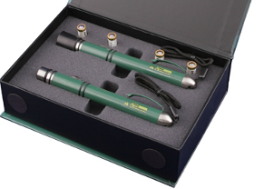
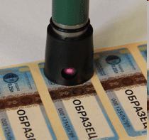
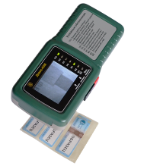
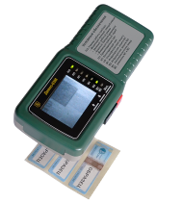
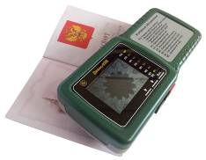
Достоверный приборный
контроль подлинности
Девис-05 – контроль вспышечных защитных элементов
Девис-03М – визуальный контроль специальных защитных элементов в краске

Slide 10
Достоверный приборный
контроль подлинности
Оперативность
Достоверность
Объективность
Экономичность
Приборы рекомендованы ЭКЦ МВД России
  и ФГУП «Гознак»

